Slide 1
Муниципальное бюджетное дошкольное образовательное учреждение
«Детский сад № 116 «Родничок» общеразвивающего вида с приоритетным осуществлением деятельности по физическому развитию детей» города Чебоксары Чувашской Республики
Ресурсный круг
«Дружная семья»
Составила:
Степанова Наталия Владимировна

Slide 2
Вашему ребенку исполнилось четыре года. Как правило к этому времени дети определяют границы своей семьи и причисляют себя к ней.
В семье ребенок получает первые уроки любви. Тепла и нежности.
В отчем доме заключена огромная сила.
Родительский дом – основа жизненного пути. Родной дом часто называют домашним очагом. Что для каждого из нас связано с ощущением тепла и заботы. Понимания и поддержки, сочувствия и взаимопомощи.
Cемья – дар жизни. Благодаря которому каждый малыш с рождения входит в мир и становится его уникальной и неповторимой частью.
Отец – остов семьи, мать –душа семьи, ребенок – воссоединение любви отца и матери. Отеческая и материнская любовь неиссякаема. Братья и сестры. Бабушки и дедушки сопровождают человека в жизни многие годы, закладывают основы общения, прививают первые трудовые навыки.
Очень важно. Чтобы семья была дружной. В дружной семье складывается самые теплые отношения. Которые пронизаны искренней любовью. Заботой друг о друге и внимание.
От нас родителей зависит каким сохранится отчий дом в памяти нашего ребенка, и какой дом они в будущем построят для своих детей.

Slide 3
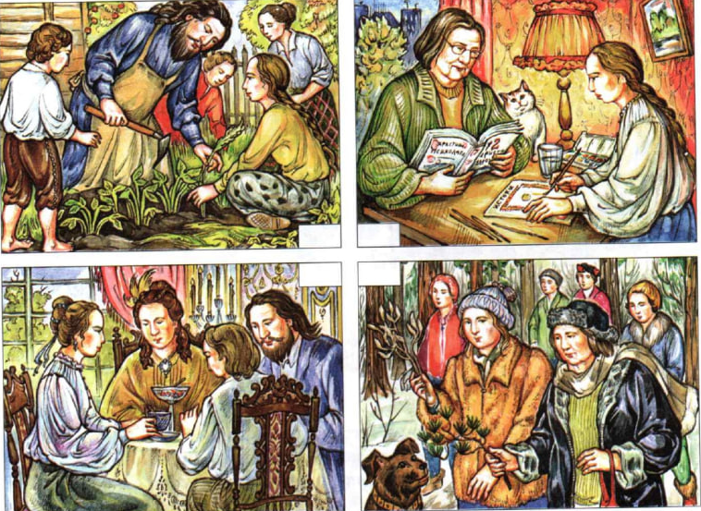

Slide 4
Обсудите вместе с ребенком:
1. Почему вашу семью можно назвать дружной?
2. Что вы чувствуете, когда ваша семья собирается вместе?
3. Как вы заботитесь о родных и близких?

